Slide 1
第3期大阪府がん対策推進計画（案）の基本的な考え方
【全体目標・基本理念】
資料5-1
第3期大阪府がん対策推進計画(素案)
個別取組体系
【目標】（モニタリング指標）
※進行がんに限定
（進行がんとは、発生したがん細胞が組織内部の深くまで進行しているがんの事です。ただし、がんの部位によって基準は異なります。）
1 がんの予防・早期発見
(1) がんの１次予防
① たばこ対策
② 喫煙以外の生活習慣の改善
③ がん教育、がんに関する知識の普及啓発
④ がんに関する感染症対策
(2) がん検診によるがんの早期発見 （２次予防）
①市町村におけるがん検診受診率の向上
②がん検診の精度管理の充実
③職域におけるがん検診の充実
(3) 肝炎肝がん対策の推進
①肝炎の予防
②肝炎ウイルス検査の受診促進
③肝炎肝がん医療提供体制の充実
がんの年齢調整り患率の減少※
（二次医療圏間の
がんの年齢調整り患率の差の縮小）
がんの年齢調整死亡率の減少
（二次医療圏間のがんの年齢調整死亡率の差の縮小）
【基本理念】
【共通理念】全ての府民が健やかで心豊かに生活できる活力がある社会
～いのち輝く健康未来社会大阪の実現～
【共通目標】健康寿命の延伸・健康格差の縮小
健康増進計画との整合性
○成人の喫煙率の減少
○官公庁、学校など全面禁煙の割合の向上
○受動喫煙の機会を有する者の割合の減少
○がん検診受診率の向上
○精検受診率の向上
○肝炎ウイルス検査累積受診者数の増加
○肝炎ウイルス精検受診率の向上
がんを知り、がん予防を進めるとともに、がんになっても心身ともに適切な医療を受けられ、希望をもって安心して暮らせる社会の構築
2 がん医療の充実
(1) 医療提供体制の充実
①がん診療拠点病院の機能強化
②がん医療連携体制の充実
③人材育成の充実
(2) 小児・AYA世代のがん・希少がん等・高齢者のがん対策
①小児・AYA世代のがん
②希少がん等
③高齢者のがん医療
(3) 新たな治療法の活用
(4) がん登録の推進
①がん登録の精度向上
②がん登録による情報の活用・提供
(5) 緩和ケアの推進
①緩和ケアの普及啓発
②質の高い緩和ケア提供体制の確保
③緩和ケアに関する人材育成
④在宅緩和ケアの充実
○がん患者の５年相対生存率の向上
＜モニタリング指標＞
・がん診療拠点病院における集学的治療の推進
年間新入院がん患者数、悪性腫瘍手術件数
放射線治療のべ患者数、外来化学療法のべ患者数の増加
・地域連携クリティカルパスを適用したのべ患者数
・DCO％（死亡情報のみによる登録患者数の割合）の維持
・緩和ケアチームに対する新規診療症例数増加
・緩和ケア研修受講者数増加
・在宅緩和ケアに取組む医療機関数増加
がん患者や家族の生活の質の向上
３ 患者支援の充実
(1) がん患者の相談支援
①がん相談支援センターの機能強化
②がん相談支援センターの周知と利用促進
(2) がん患者への情報提供
(3) 就労支援等のサバイバーシップ支援
①小児・AYA世代への支援
②働く世代のがん患者の就労支援の推進
③高齢者の支援
○がん患者の緩和ケアに対する満足度の向上
○がん相談支援センターの認知度の向上
＜モニタリング指標＞
・がん相談支援センターの相談件数の増加
（就労、アピアランスケアなど）
・がん登録データなど情報提供件数
・がん患者の緩和ケアに対する理解度の向上
４ がん対策を社会全体で進める環境づくり
(1) 社会全体での機運づくり
(2) 大阪府がん対策基金
(3) がん患者会等との連携促進
＜モニタリング指標＞
・がん対策基金による企画提案公募事業累積採択件数増
・がん検診受診推進員認定数増

Slide 2
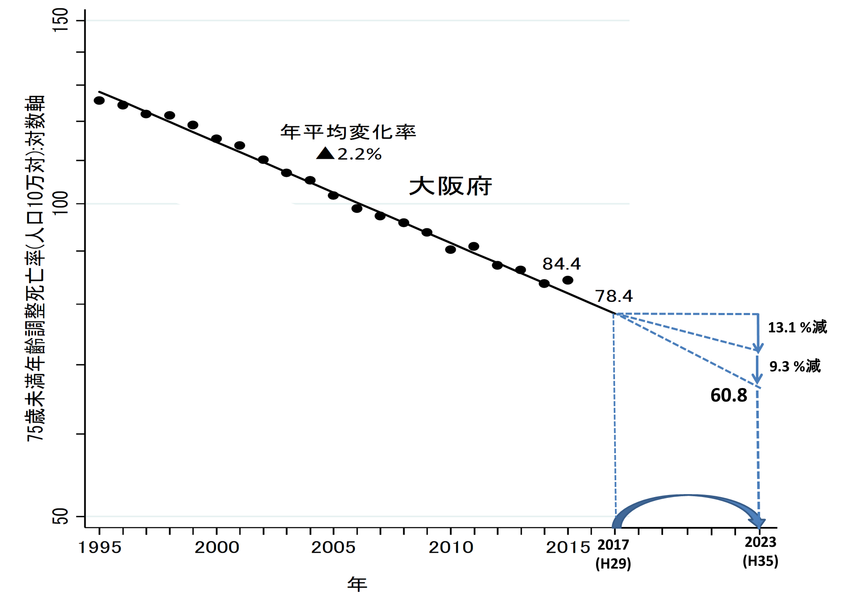
第3期大阪府がん対策推進計画（案）全体目標値の考え方（イメージ）について
これまでの取組みに伴う減少効果
（ピロリ菌、肝炎ウイルスキャリアの減少効果含む。）
がん対策の重点化による死亡率減少効果イメージ
たばこ対策の推進
1.8 ％
肝炎肝がん対策の推進
0.6％
がん検診
受診推進
3.9％
がん医療の
充実
3.0 ％
※大阪国際がんセンターがん対策センター作成

